Slide 1
EVALUACIÓN FORMATIVA
Proyecto: Todos al Teatro.

Slide 2
¿Qué estrategia de evaluación utilizó?
Diagnóstica
Observación
Diálogo reflexivo
Preguntas reflexivas
Autoevaluación
Coevaluación

Slide 3
¿Qué evidencias demuestran el logro de aprendizajes en sus alumnos?
Diario de grupo
Cuaderno de los alumnos y alumnas.
Rúbricas
Listas de cotejo (maestra y alumnos)
¿Cómo definió los criterios para evaluar el aprendizaje?
Libro de maestro
Aprendizajes Clave.
Diagnóstico

Slide 4
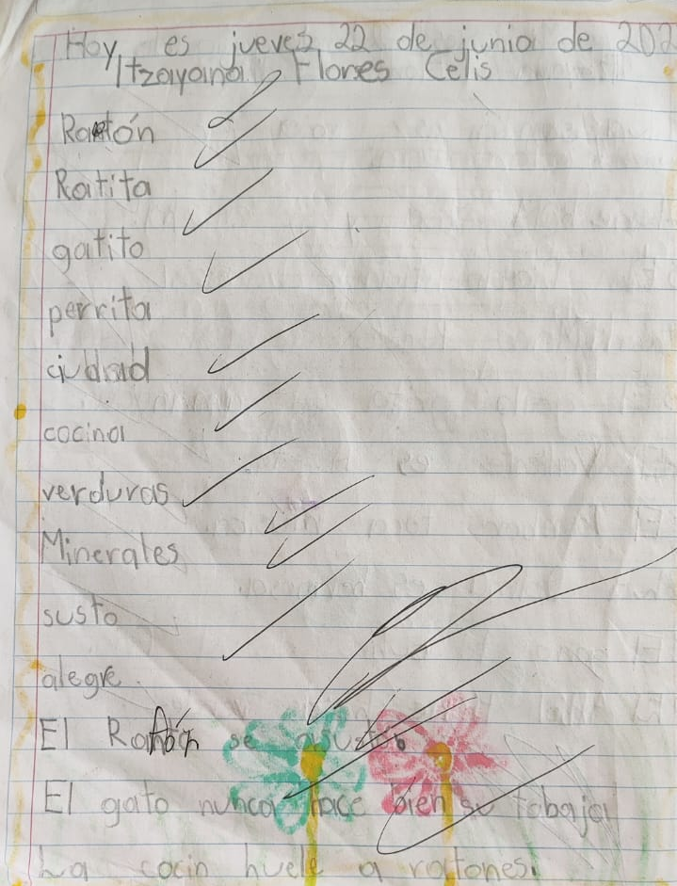
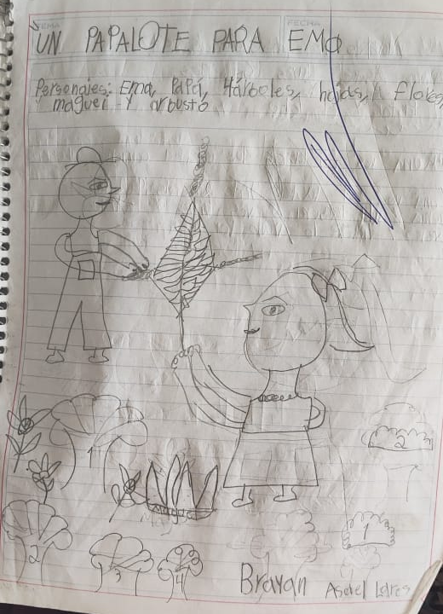
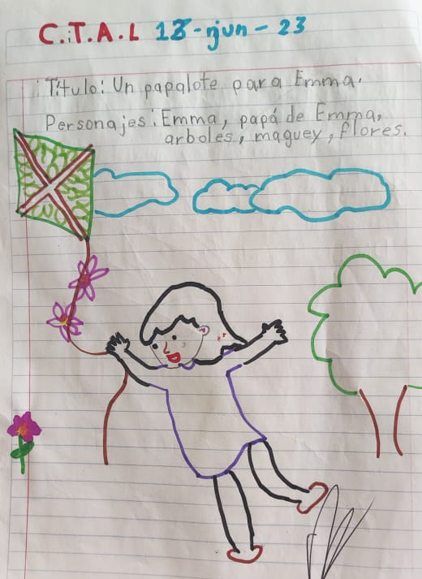
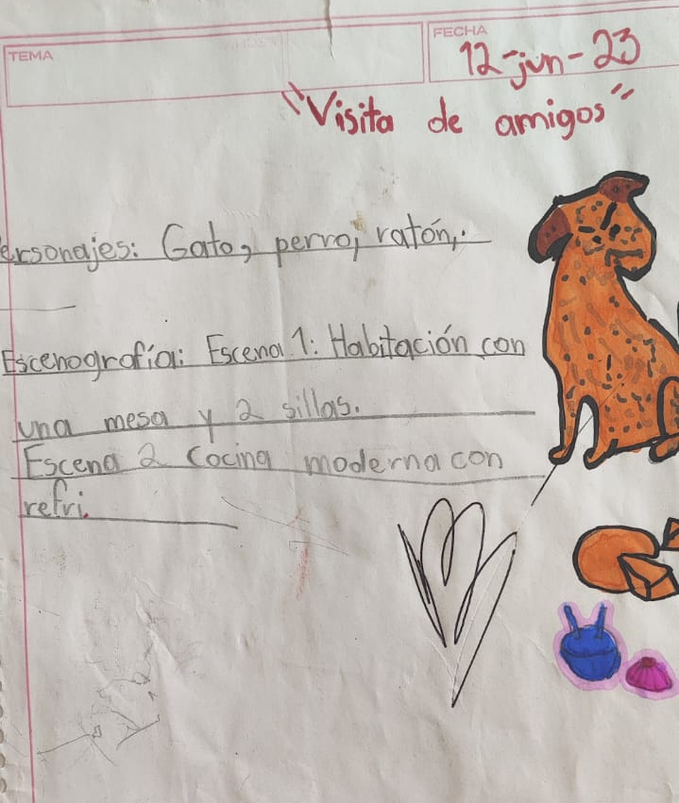
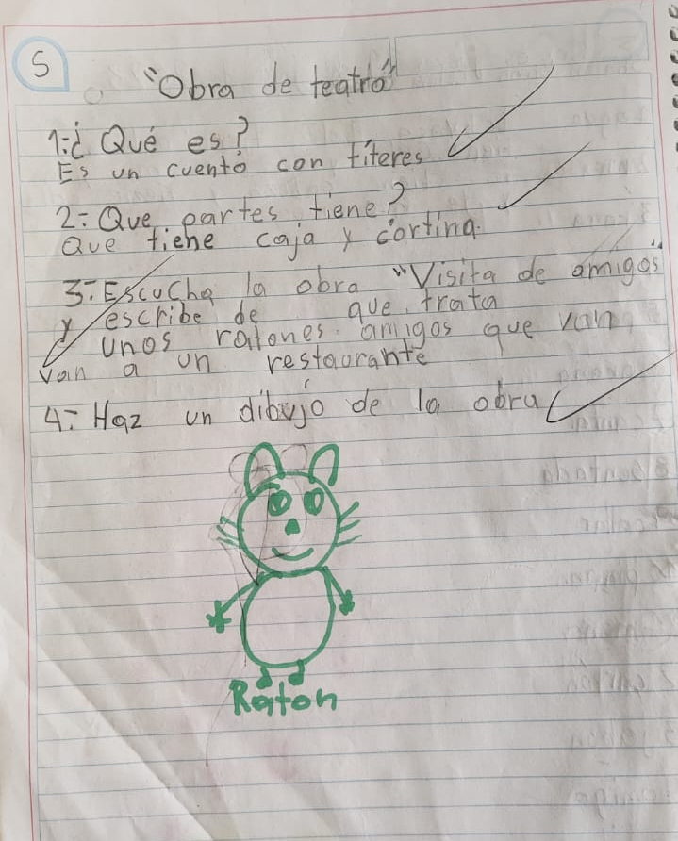
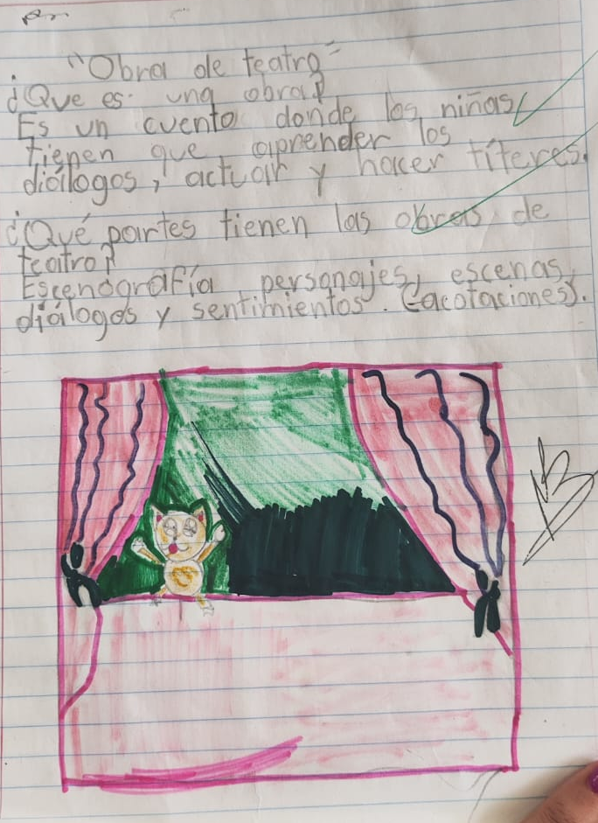

Slide 5
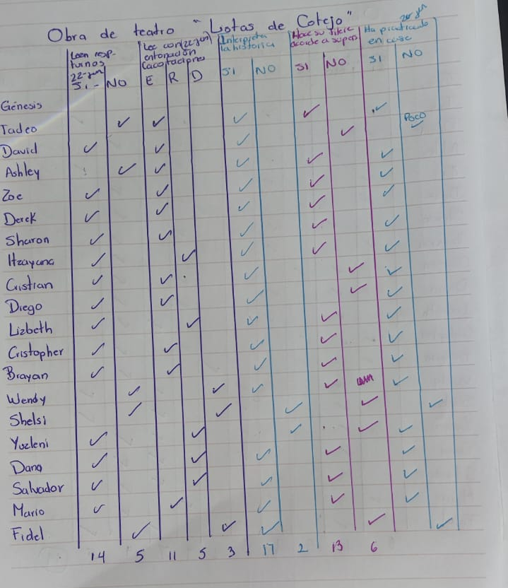
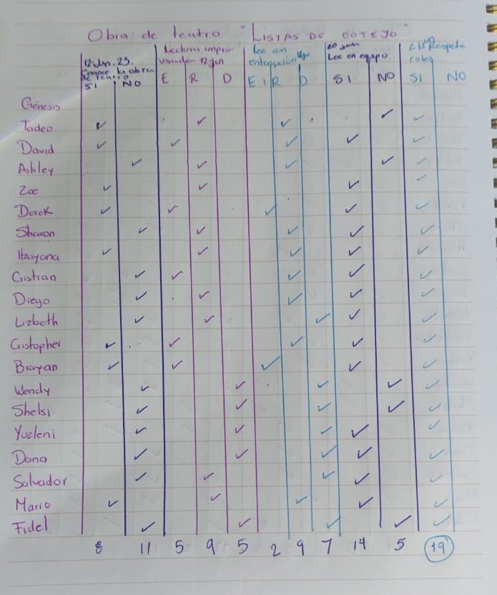

Slide 6
Acompañamiento y el diálogo reflexivo con los alumnos, para privilegiar el proceso de aprendizaje sobre la calificación final
A partir de las acciones y sucesos que pasan en el aula, no necesariamente en un tiempo establecido, permitiendo que los alumnos y alumnas REFLEXIONEN de lo que están haciendo.
Por ejemplo, al estar ensayando o leyendo, CON PREGUNTAS SENCILLAS ¿Cómo van? ¿En qué están batallando? ¿Por qué? ¿Qué tienen que hacer?

Slide 7
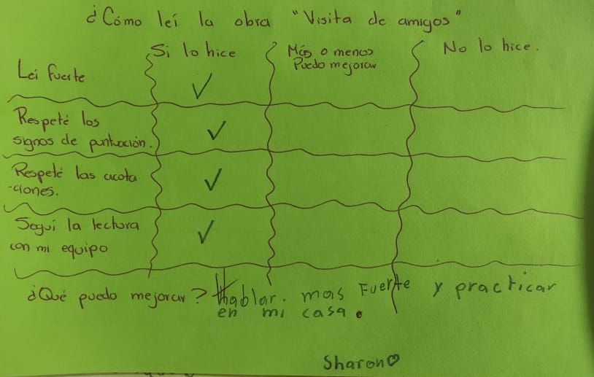
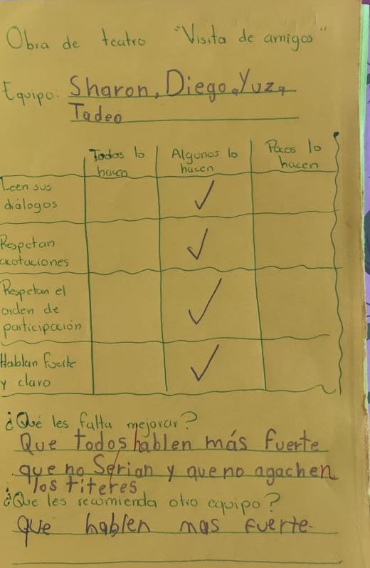
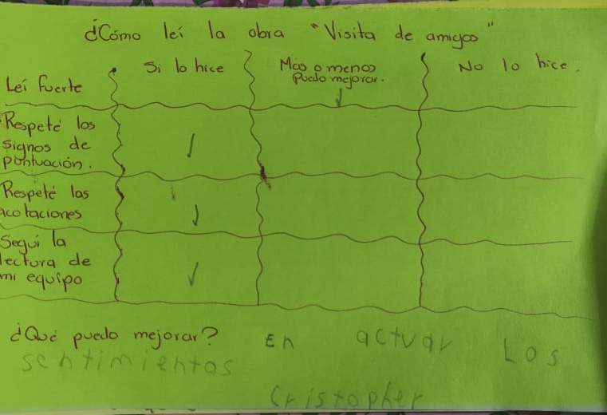
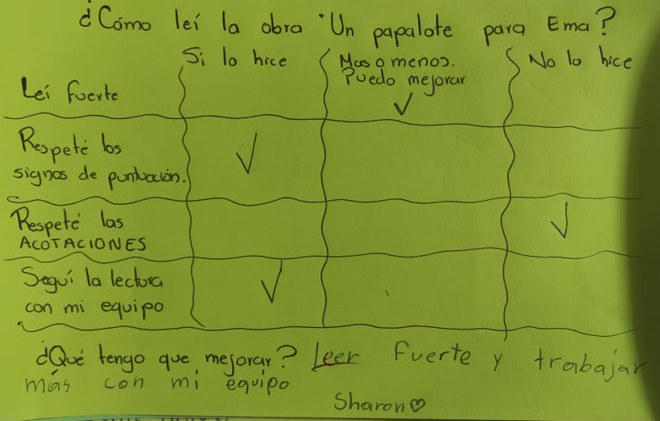
¿Cómo ha sido la participación de los alumnos en su proceso de evaluación?
Participan en la reflexión en el grupo.
Son activos: discuten y resuelven.
Prudentes y empáticos: Entienden que no todos tenemos las mismas capacidades y habilidades.
AUTOEVALUACIÓN
COEVALUACIÓN

Slide 8
¿Cuál ha sido la participación de los padres en la evaluación de sus hijos?
PROCESO
ACERCAMIENTO
COLABORACIÓN
CONSTANTES
SOLO 2, NO SE HAN INVOLUCRADO

Slide 9
Conclusión: ¿Qué opinión merece la evaluación formativa dentro de un trabajo por proyectos o de una metodología globalizadora?
La evaluación formativa permite conocer realmente las capacidades, habilidades, valores, actitudes de los alumnos. Los alumnos se vuelven participes activos y conscientes de su proceso de aprendizaje, además que involucra a todos los actores educativos.
Permite que el docente tenga herramientas necesarias para mejorar su práctica a favor de lo que sus alumnos necesiten.

